Slide 1
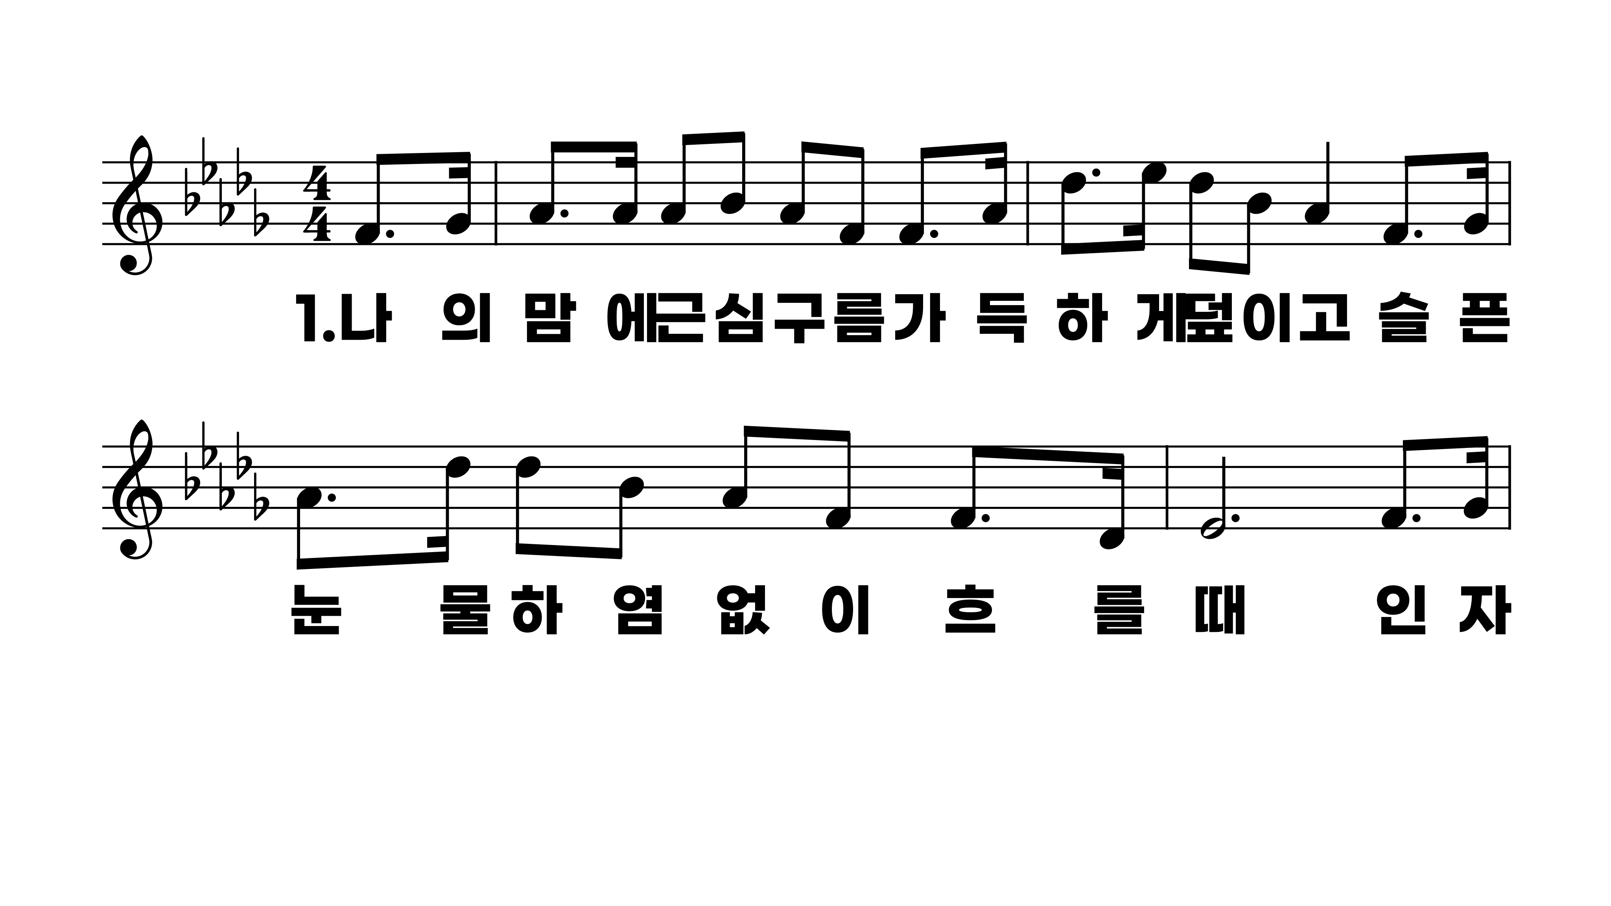
83장 나의 맘에 근심 구름
1.나의맘에근
2.무거운짐등
3.지은죄를돌
4.요단강을건

Slide 2
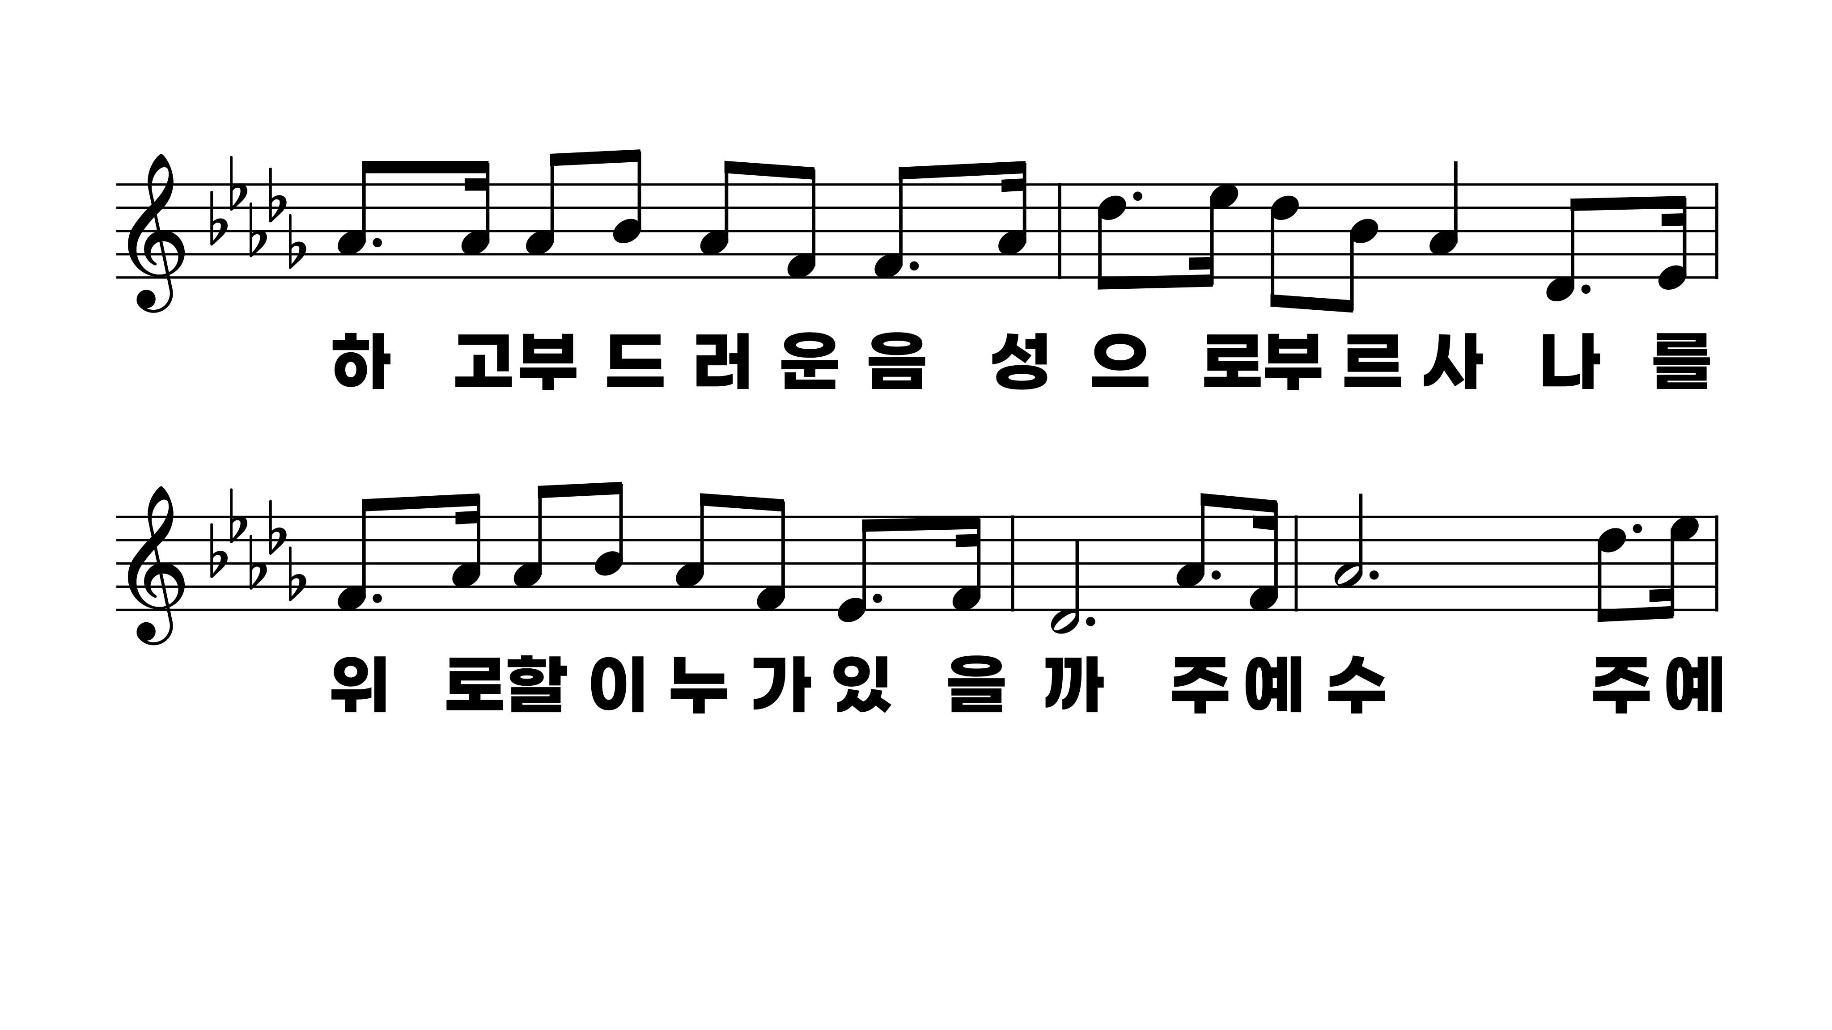
83장 나의 맘에 근심 구름
1.나의맘에근
2.무거운짐등
3.지은죄를돌
4.요단강을건

Slide 3
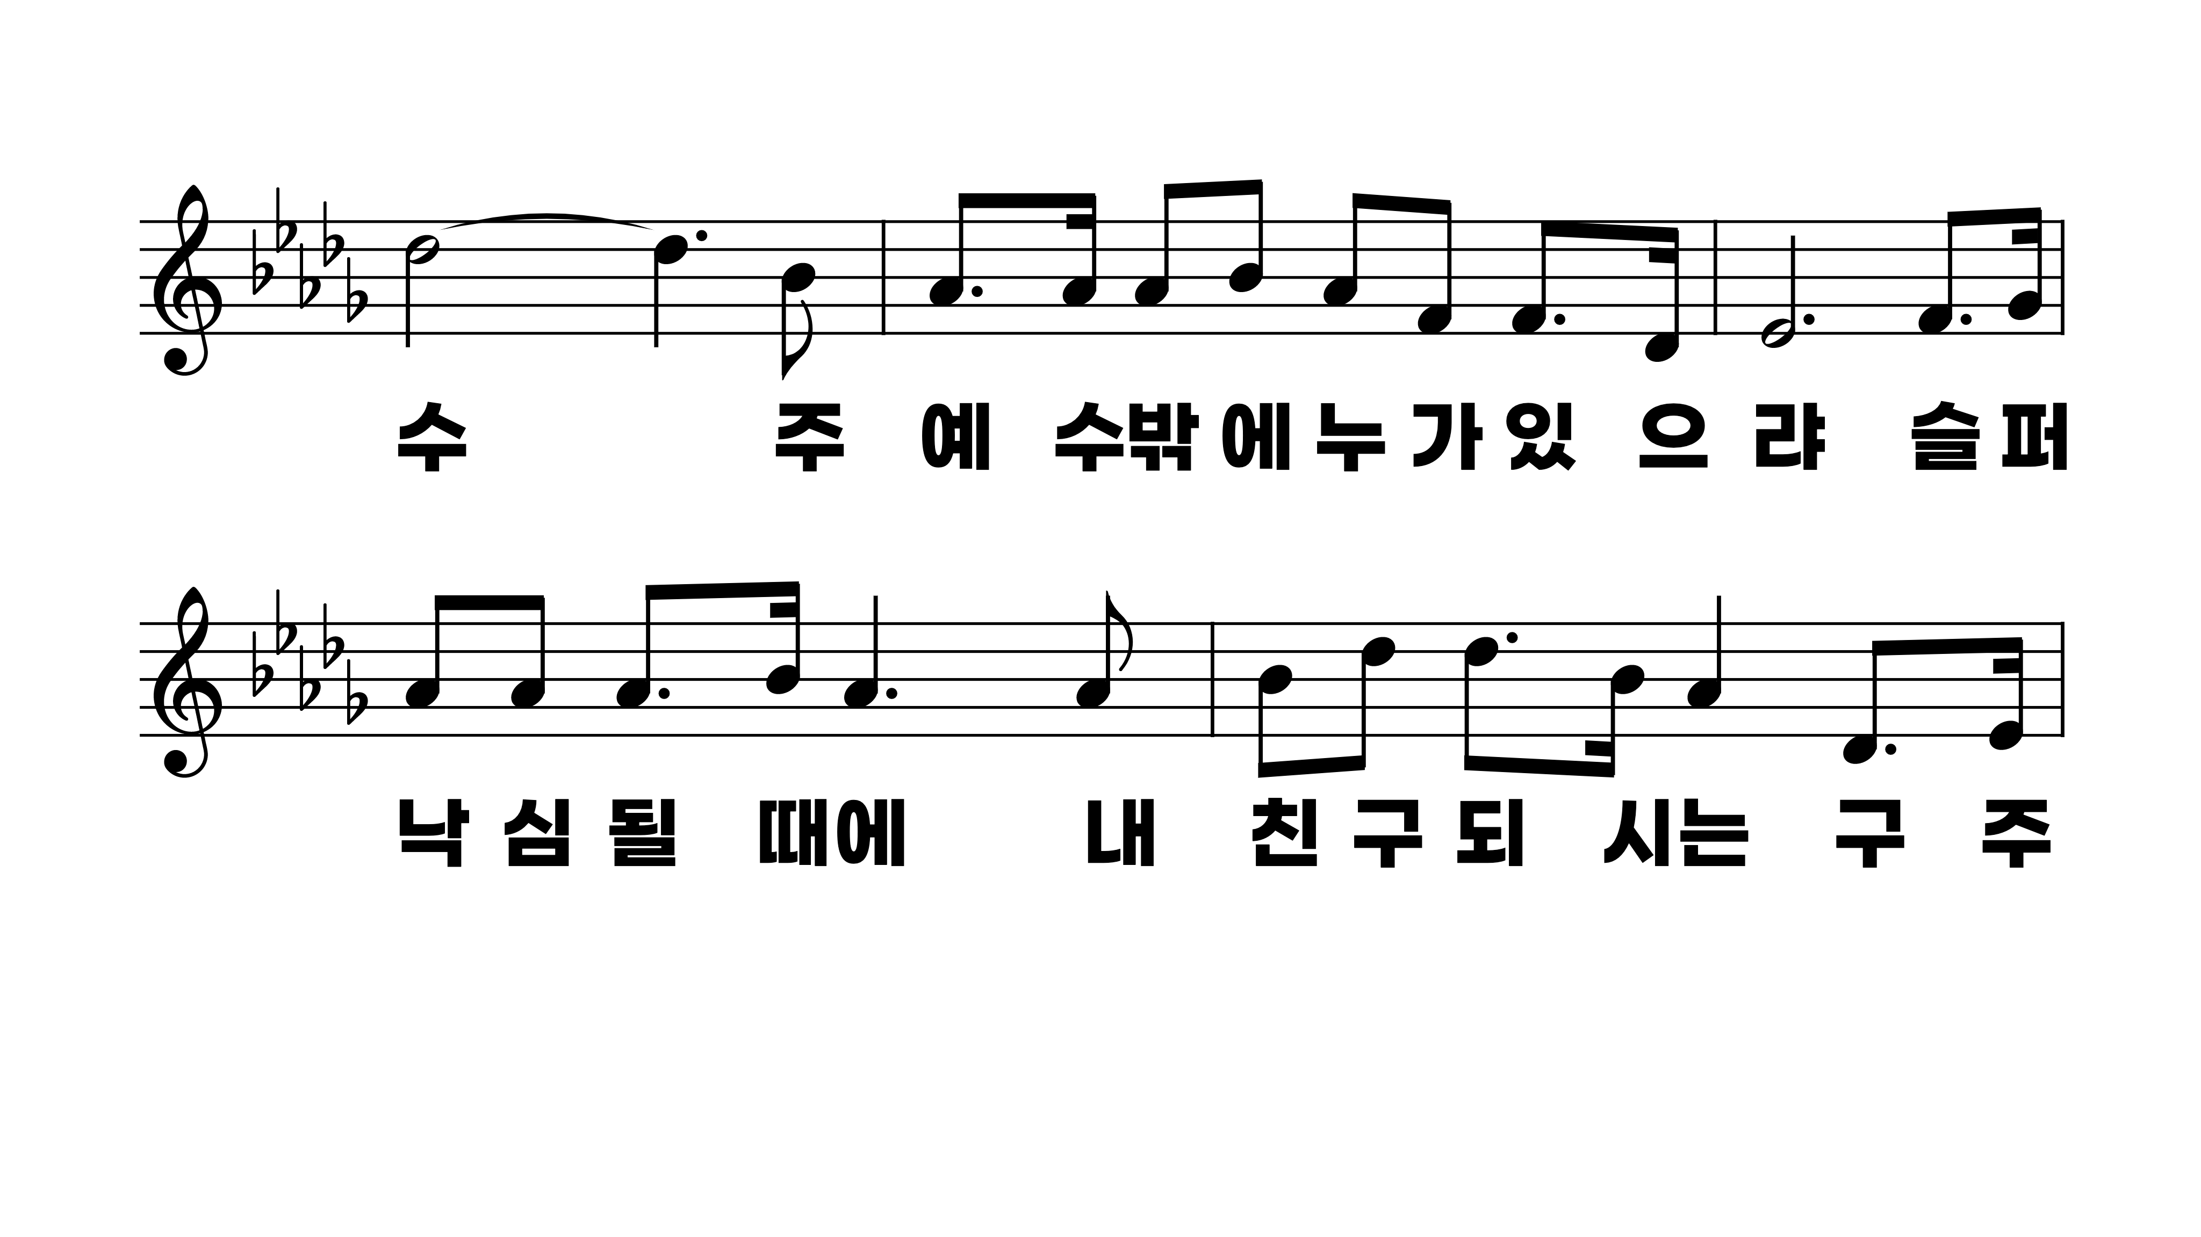
83장 나의 맘에 근심 구름
1.나의맘에근
2.무거운짐등
3.지은죄를돌
4.요단강을건

Slide 4
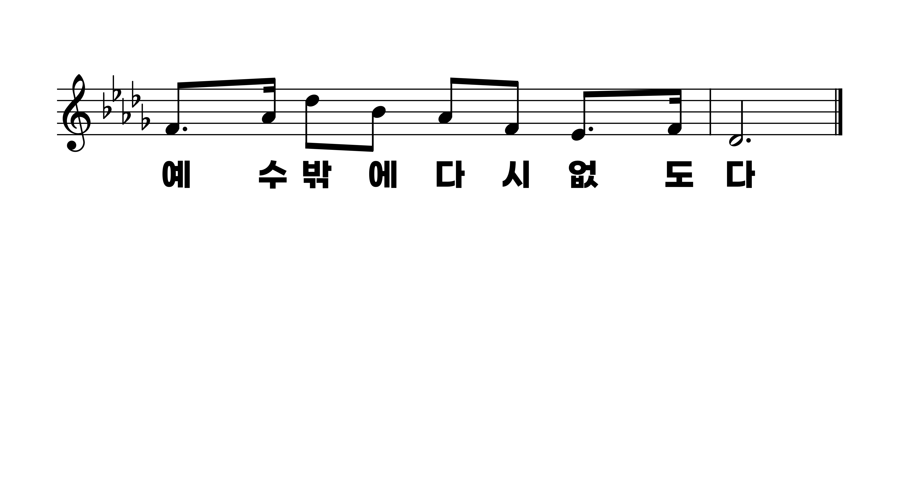
83장 나의 맘에 근심 구름
1.나의맘에근
2.무거운짐등
3.지은죄를돌
4.요단강을건

Slide 5
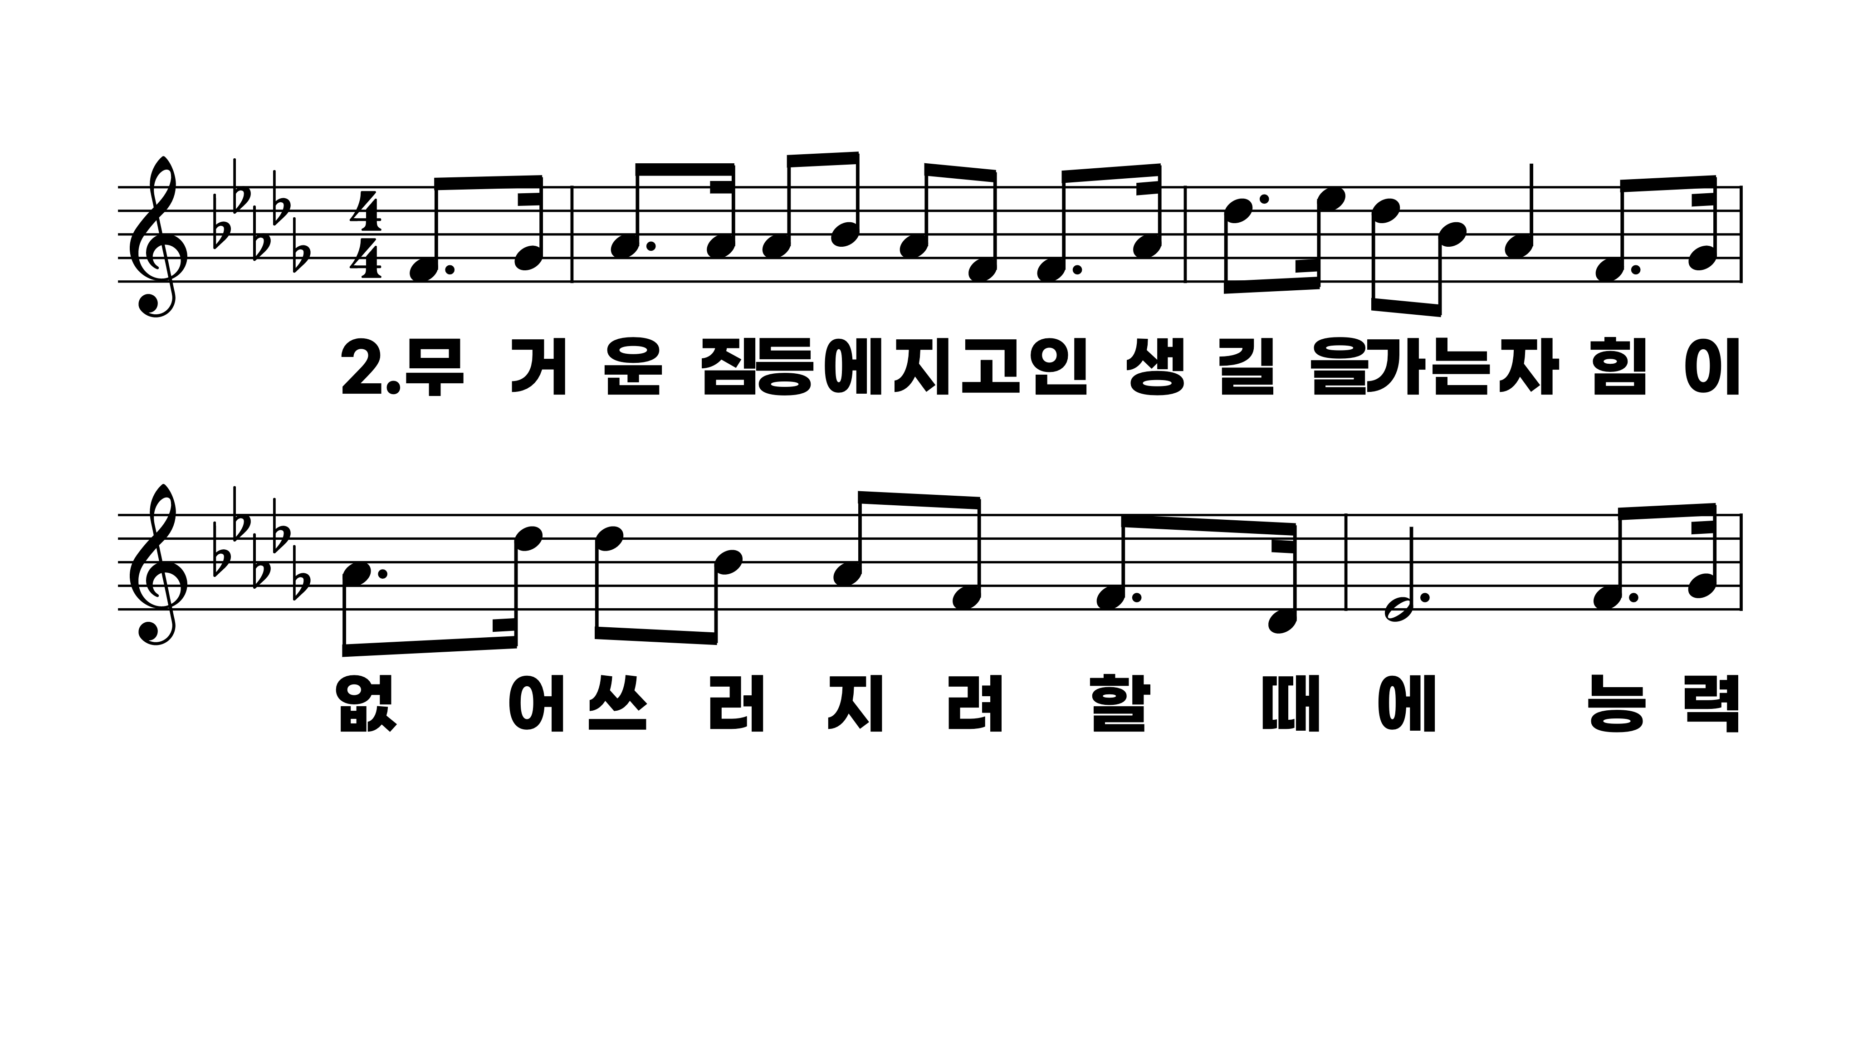
83장 나의 맘에 근심 구름
1.나의맘에근
2.무거운짐등
3.지은죄를돌
4.요단강을건

Slide 6
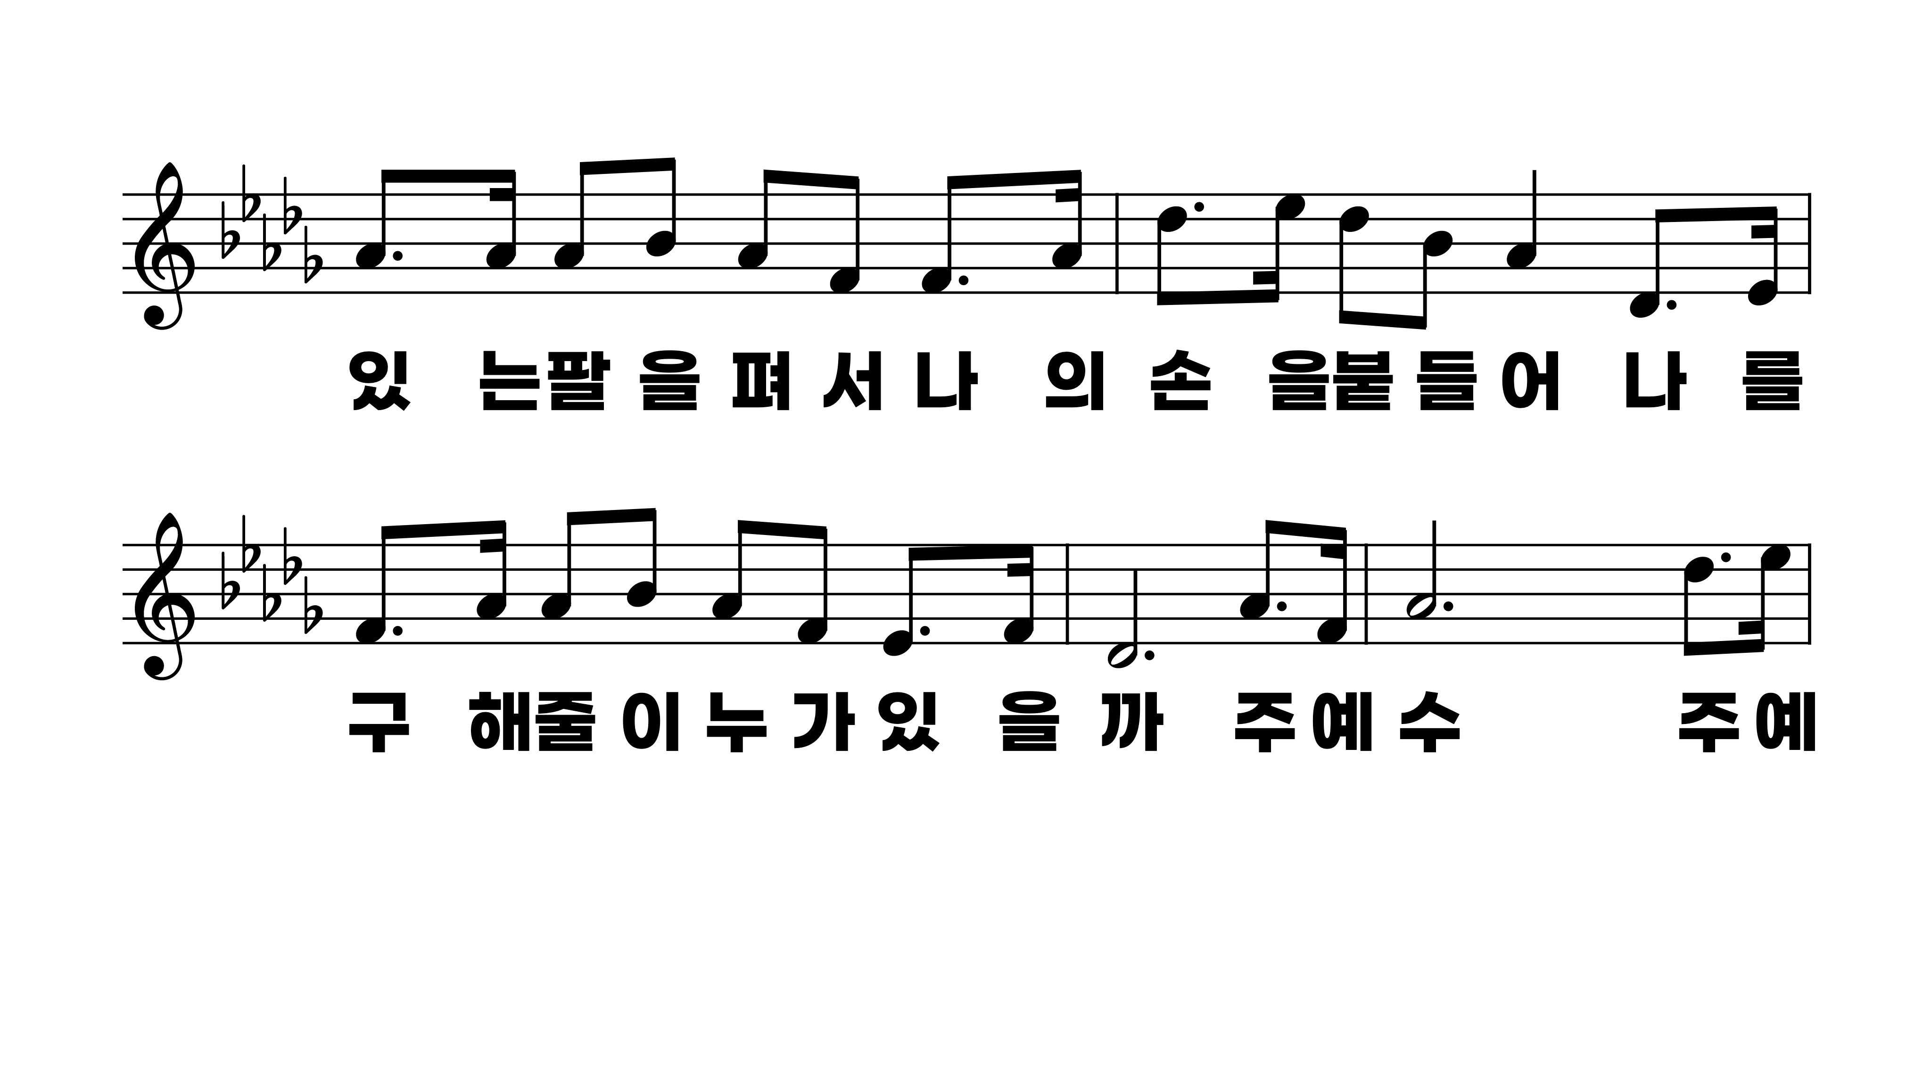
83장 나의 맘에 근심 구름
1.나의맘에근
2.무거운짐등
3.지은죄를돌
4.요단강을건

Slide 7
83장 나의 맘에 근심 구름
1.나의맘에근
2.무거운짐등
3.지은죄를돌
4.요단강을건

Slide 8
83장 나의 맘에 근심 구름
1.나의맘에근
2.무거운짐등
3.지은죄를돌
4.요단강을건

Slide 9
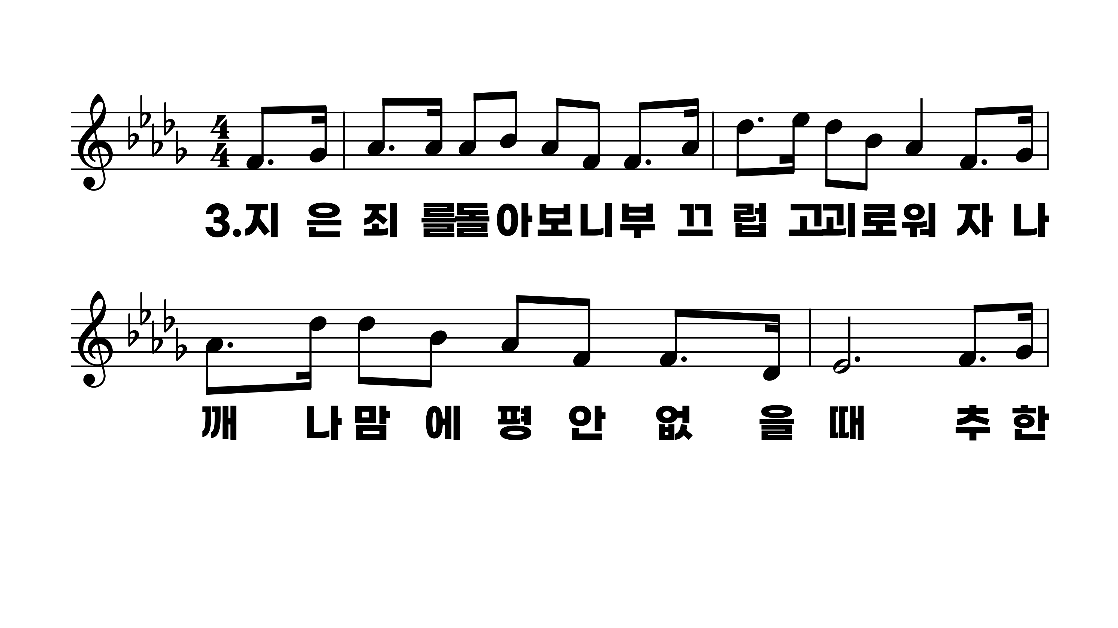
83장 나의 맘에 근심 구름
1.나의맘에근
2.무거운짐등
3.지은죄를돌
4.요단강을건

Slide 10
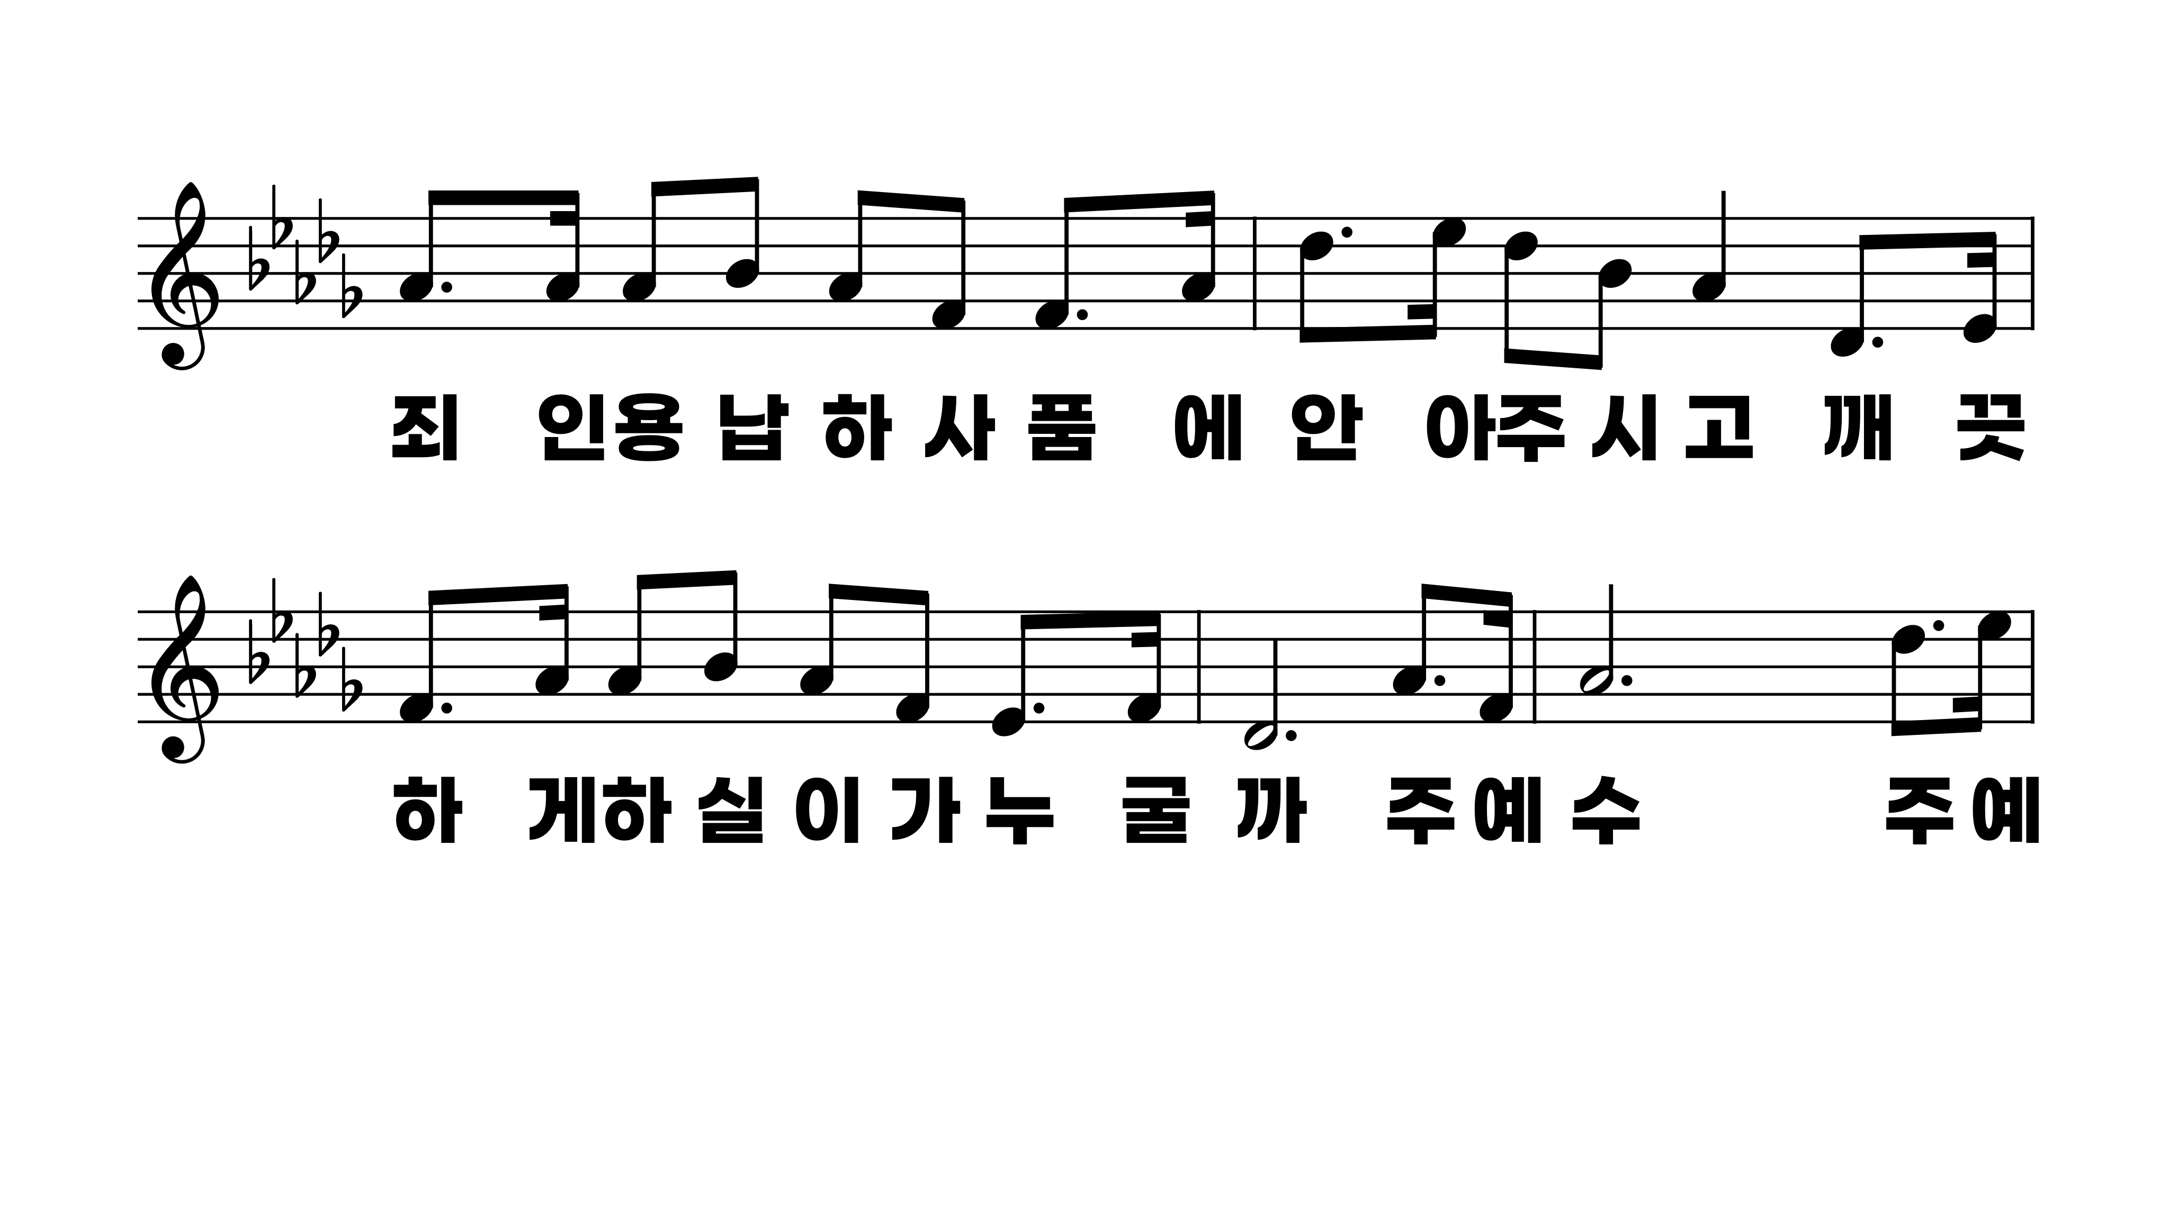
83장 나의 맘에 근심 구름
1.나의맘에근
2.무거운짐등
3.지은죄를돌
4.요단강을건

Slide 11
83장 나의 맘에 근심 구름
1.나의맘에근
2.무거운짐등
3.지은죄를돌
4.요단강을건

Slide 12
83장 나의 맘에 근심 구름
1.나의맘에근
2.무거운짐등
3.지은죄를돌
4.요단강을건

Slide 13
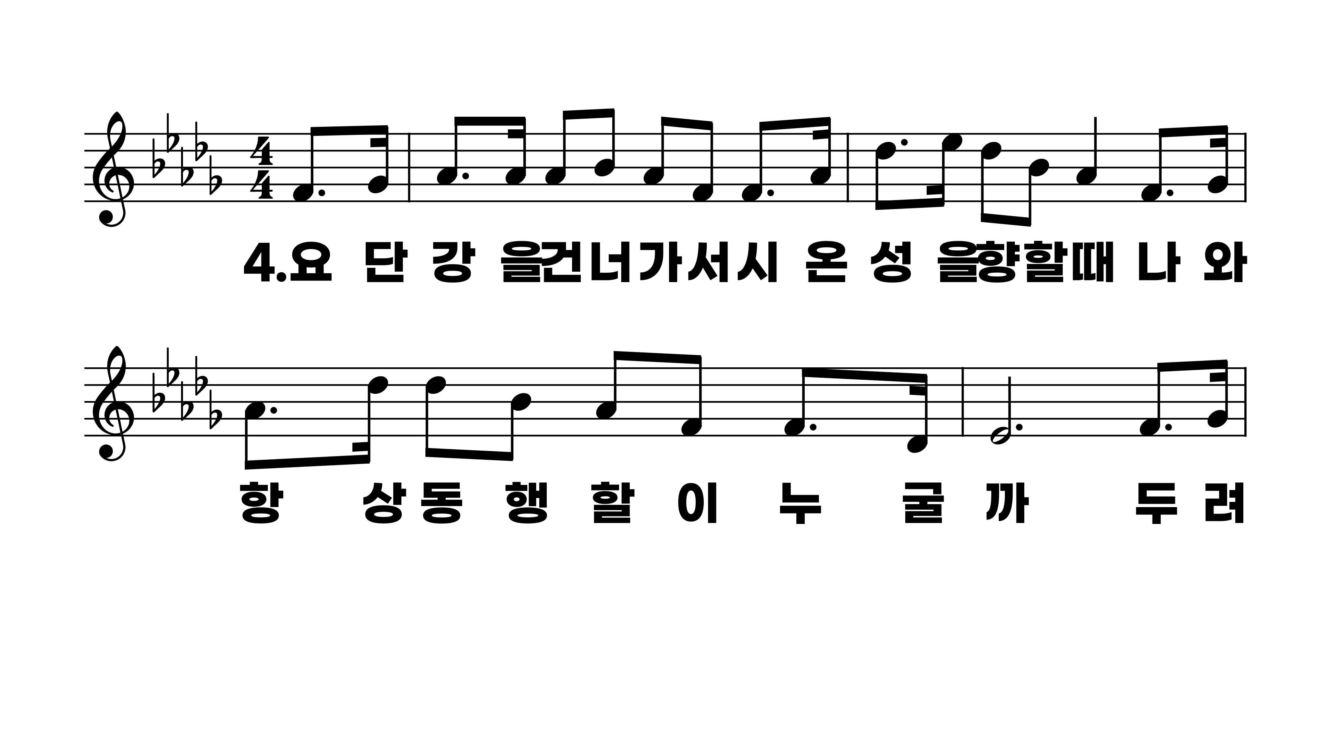
83장 나의 맘에 근심 구름
1.나의맘에근
2.무거운짐등
3.지은죄를돌
4.요단강을건

Slide 14
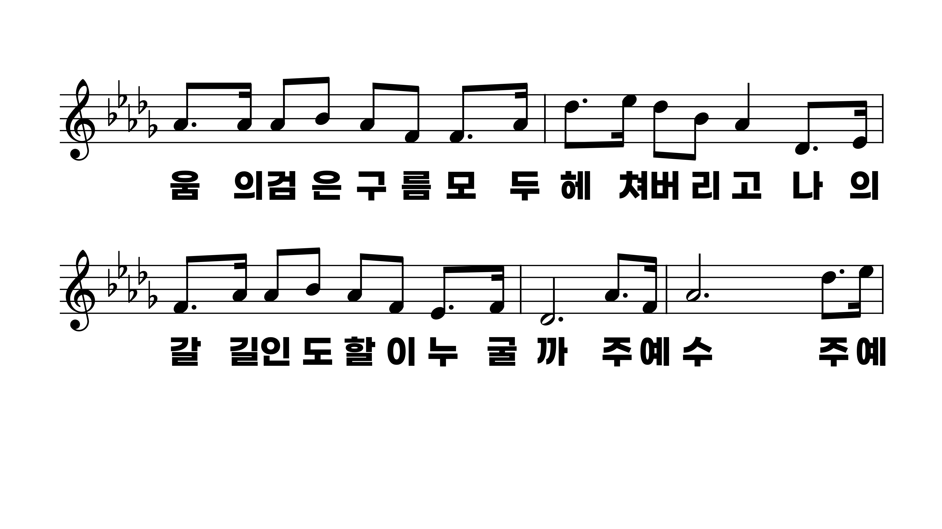
83장 나의 맘에 근심 구름
1.나의맘에근
2.무거운짐등
3.지은죄를돌
4.요단강을건

Slide 15
83장 나의 맘에 근심 구름
1.나의맘에근
2.무거운짐등
3.지은죄를돌
4.요단강을건

Slide 16
83장 나의 맘에 근심 구름
1.나의맘에근
2.무거운짐등
3.지은죄를돌
4.요단강을건

